Slide 1
Мастер-класс «компьютерное пиратство»
Что и зачем полезно знать?

Slide 2
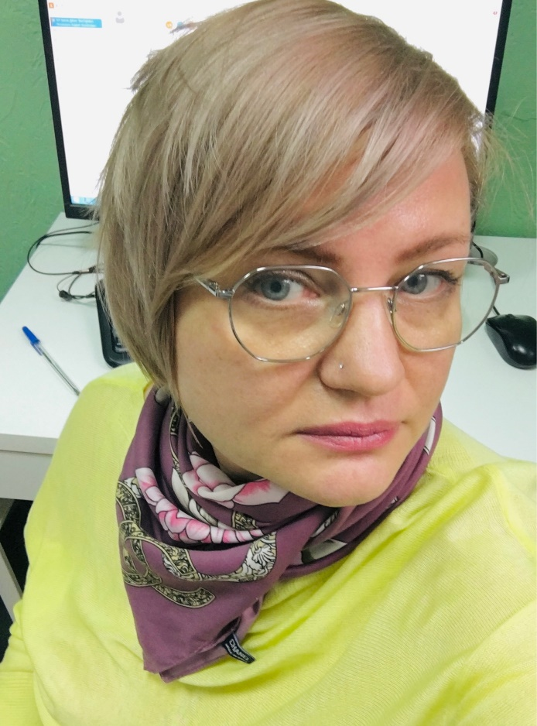
ООО «Прайм Регион» 1С-Дистрибьютор по Свердловской и Курганской области 20-ти летний опыт работы. Эксперт в автоматизации бизнеса.
20 лет опыта работы в ИТ- компаниях,
17 лет преподавания в ЦСО,
аттестованный специалист-консультант 1С.
Ольга Стрюкова ведущая вебинара

Slide 3
Для чего вам вообще знать про все это?
Чтобы сами случайно не нарушили авторских права
Чтобы знали, как можно защищать свои авторские права
Чтобы не оказаться крайним, если у клиента или работодателя окажется пиратский 1С
Узнали бы, как можно зарабатывать на пиратстве.

Slide 4
Презентация предоставлена заместителем директора НП ППП, координатор по вопросам защиты ИС 1С Анна Лавринова
….а вот знание <закона> иногда освобождает < от ответственности>
Статья 146 УК РФ. Нарушение авторских и смежных прав
2. Незаконное _______________ объектов авторского права или смежных прав… совершенные в крупном размере, -
наказываются штрафом …, либо обязательными работами …, либо исправительными работами …, либо принудительными работами на срок до двух лет, либо ____ ______на тот же срок.
3. Деяния, предусмотренные частью второй настоящей статьи, если они совершены: б) группой лиц по предварительному сговору или организованной группой; в) в особо крупном размере; г) лицом с использованием своего служебного положения, -
наказываются принудительными работами… либо лишением свободы на срок __ __ __ ….
Примечание. Деяния, предусмотренные настоящей статьей, признаются совершенными в крупном размере, если стоимость экземпляров произведений или фонограмм либо стоимость прав на использование объектов авторского права и смежных прав превышают ___ ______ _____, а в особо крупном размере - один миллион рублей. (в ред. Федеральных законов от 08.12.2003 N 162-ФЗ, от 07.12.2011 N 420-ФЗ).

Slide 5
Уголовная ответственность за нарушение авторских прав
Статья 146 УК РФ. Нарушение авторских и смежных прав
2. Незаконное использование объектов авторского права или смежных прав, а равно приобретение, хранение, перевозка контрафактных экземпляров произведений или фонограмм в целях сбыта, совершенные в крупном размере, -
наказываются штрафом …, либо обязательными работами …, либо исправительными работами …, либо принудительными работами на срок до двух лет, либо лишением свободы на тот же срок.
3. Деяния, предусмотренные частью второй настоящей статьи, если они совершены:
б) группой лиц по предварительному сговору или организованной группой;
в) в особо крупном размере;
г) лицом с использованием своего служебного положения, -
наказываются принудительными работами … либо лишением свободы на срок до шести лет со штрафом в размере до пятисот тысяч рублей или в размере заработной платы или иного дохода осужденного за период до трех лет или без такового.
Примечание. Деяния, предусмотренные настоящей статьей, признаются совершенными в крупном размере, если стоимость экземпляров произведений или фонограмм либо стоимость прав на использование объектов авторского права и смежных прав превышают сто тысяч рублей, а в особо крупном размере - один миллион рублей. (в ред. Федеральных законов от 08.12.2003 N 162-ФЗ, от 07.12.2011 N 420-ФЗ).

Slide 6
Программы для ЭВМ в IV части ГК (раскрытие бланкетной нормы)
Программы для ЭВМ относятся к объектам авторского права (ст. 1259 Объекты авторских прав)
Право авторства презюмируется и не требует регистрации
(ст. 1257 Автор произведения: «..автором считается лицо, указанное на экземпляре либо иным образом в соответствии с пунктом 1 статьи 1300 Кодекса» (т.е. указанное в "приложенных материалах");
ст. 1262 «Государственная регистрация программ для ЭВМ и баз данных» - регистрация: добровольное дело правообладателя
Статья 1261. Программы для ЭВМ Авторские права на все виды программ для ЭВМ (в том числе на операционные системы и программные комплексы), которые могут быть выражены на любом языке и в любой форме, включая исходный текст и объектный код, охраняются так же, как авторские права на произведения литературы. Программой для ЭВМ является представленная в объективной форме совокупность данных и команд, предназначенных для функционирования ЭВМ и других компьютерных устройств в целях получения определенного результата, включая подготовительные материалы, полученные в ходе разработки программы для ЭВМ, и порождаемые ею аудиовизуальные отображения.

Slide 7
Предмет доказывания по ч.2 и ч.3 ст. 146 УК РФ
1) незаконное использование чужого объекта авторского или смежных прав
либо
приобретение, хранение или перевозка контрафактных экземпляров произведений в целях сбыта;
2) совершение деяния в крупном размере;
3) наличие умысла на совершение преступления в действиях подозреваемых;
4) наличие квалифицирующих признаков (совершение преступления группой лиц по предварительному сговору, организованной группой либо лицом, использующим свое служебное положение)

Slide 8
Вы заинтересованы в том, чтобы ваш будущий или уже имеющийся работодатель был жив-здоров-упитан-весел-настроен на рост и развитие. А ваш будущий бизнес не имел проблем с законом. Заботьтесь об этом. Не нарывайтесь на неприятности. И не станьте «крайним».

Slide 9
Откуда полиция узнает о компаниях-нарушителях?
Постучали
Шли за чем-то одним, нашли заодно и пиратку
Объявления о вакансиях

Slide 10
Распространители
«Черные внедренцы», «обновленцы»
Оказывают услуги по установке, обслуживанию и обновлению контрафактных экземпляров по заказам конечных пользователей (как правило, юр.лица)
Интернет: «удаленные внедренцы», «дистрибутивщики», «обновленцы»
Дистанционно и, как правило, скрытно, оказывают услуги по установке, обновлению и обслуживанию контрафактных экземпляров по заказам конечных пользователей (как правило, юр.лицам) или предоставляют доступ к контрафактным экземплярам (или актуальным обновлениям) по заказам конечных пользователей (FTP, торренты, облака, RDP и пр.)

Slide 11
….что мы – НП ППП и дистрибуторы - делаем для борьбы с распространителями нелицензионного ПО 1С
Какой аргумент поможет внедренцу избежать
наказания?
Назовите «железный аргумент», на который мы
не сможем предложить контраргумент

Slide 12
Купил. Но взломал.
Статья 273. Создание, использование и распространение __________ компьютерных программ
(в ред. Федерального закона от 07.12.2011 N 420-ФЗ)
1. Создание, распространение или использование компьютерных программ либо иной компьютерной информации, заведомо предназначенных для несанкционированного уничтожения, блокирования, модификации, копирования компьютерной информации или нейтрализации _______ ________ компьютерной информации, -
наказываются ограничением свободы на срок до четырех лет, либо принудительными работами на срок до четырех лет, либо лишением свободы на тот же срок со штрафом в размере до двухсот тысяч рублей или в размере заработной платы или иного дохода осужденного за период до восемнадцати месяцев.

Slide 13
Статья 273. Создание, использование и распространение вредоносных компьютерных программ
(в ред. Федерального закона от 07.12.2011 N 420-ФЗ)
1. Создание, распространение или использование компьютерных программ либо иной компьютерной информации, заведомо предназначенных для несанкционированного уничтожения, блокирования, модификации, копирования компьютерной информации или нейтрализации средств защиты компьютерной информации, -
наказываются ограничением свободы на срок до четырех лет, либо принудительными работами на срок до четырех лет, либо лишением свободы на тот же срок со штрафом в размере до двухсот тысяч рублей или в размере заработной платы или иного дохода осужденного за период до восемнадцати месяцев.
2. Деяния, предусмотренные частью первой настоящей статьи, совершенные группой лиц по предварительному сговору или организованной группой либо лицом с использованием своего служебного положения, а равно причинившие крупный ущерб или совершенные из корыстной заинтересованности, -
наказываются ограничением свободы на срок до четырех лет, либо принудительными работами на срок до пяти лет с лишением права занимать определенные должности или заниматься определенной деятельностью на срок до трех лет или без такового, либо лишением свободы на срок до пяти лет со штрафом в размере от ста тысяч до двухсот тысяч рублей или в размере заработной платы или иного дохода осужденного за период от двух до трех лет или без такового и с лишением права занимать определенные должности или заниматься определенной деятельностью на срок до трех лет или без такового.
3. Деяния, предусмотренные частями первой или второй настоящей статьи, если они повлекли тяжкие последствия или создали угрозу их наступления, -
наказываются лишением свободы на срок до семи лет.

Slide 14
ИТС в правоприменительной практике
Обновления программ (например, 1С) – такие же объекты интеллектуальной собственности, как и основное программное обеспечение и нарушать авторские права на такие обновления – дело незаконное. Однако в силу малой стоимости привлечь по ст.146УК РФ таких нарушителей не представлялось возможным.
Летом 2017 года вступили в силу первые приговоры за обход технических средств защиты обновлений (тексты опубликованы в «Методике…», есть на сайте www.appp.ru):
За нарушение авторских прав «АСКОН» и обход защиты обновлений «1С» - штраф в размере 20 000 руб. и 6 мес. Лишения свободы (условно) с исп.сроком на 1 год;
За обход защиты обновлений «1С» – 1,5 года лишения свободы (условно) и штраф 100 000 руб. с исп.сроком 2 года.
Особенности:
Возбуждаются без заявления правообладателя;
Размер деяния, ущерб и т.п. большого значения не имеют;
Примирение крайне сомнительно, т.к. нет потерпевшего;
Лишение свободы до 5 лет
В зависимости от способа преодоления защиты и иных обстоятельств могут вменяться как ст. 272 УК РФ, так и ст. 273 УК РФ (создание, распространение, использование)

Slide 15
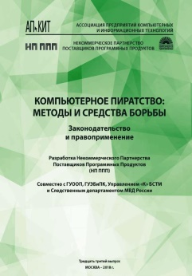
Где посмотреть приговоры и для чего вообще на них смотреть?
Сайт НП ППП www.appp.ru и книга

Slide 16
Избегайте использования нелицензионного программного обеспечения
Можно прогнозировать, что активная борьба с незаконными обновлениями продолжится
Помимо снижения юридических рисков, использование лицензионного ПО – в том числе за счет профессионального сопровождения, - повышает эффективность деятельности организации
В условиях кризиса - не время рисковать!
Именно сейчас очень важно учитывать технологические, юридические и финансовые преимущества использования лицензионного ПО.
Экономия на лицензионном ПО – это экономия на безопасности. Дешевле купить лицензию, чем потерять весь бизнес/репутацию. В случае выявления нарушения срочно понадобятся большие ресурсы для решения проблемы. Которых может просто не оказаться

Slide 17
Вы создали программу, которая стала
популярной, в том числе и у пиратов.
Как вам защитить свои права?

Slide 18
Как вам защитить свои права?
Государство в целом
Полиция, прокуратура, ФСБ, суды
Вы сами
Общественные организации

Slide 19
Важность защиты авторских прав давно осознана на высшем уровне нашего государства
В 2001 году Президент В.В. Путин встречался с представителями IT–индустрии. После встречи усилилась борьба с пиратством на уровне государства, и в 2003 году была принята принципиально новая редакция ст.146 УК РФ. За эти 14 лет пройден большой путь от принципиальных решений к практическим делам.
В 2001 году Президент В.В. Путин встречался с представителями IT–индустрии. После встречи усилилась борьба с пиратством на уровне государства, и в 2003 году была принята принципиально новая редакция ст.146 УК РФ. За эти 14 лет пройден большой путь от принципиальных решений к практическим делам.
В 2012-2017 годах:
2.07.2013 года подписан Федеральный закон № 187-ФЗ «О внесении изменений в законодательные акты Российской Федерации по вопросам защиты интеллектуальных прав в информационно-телекоммуникационных сетях»
1.10.2014 года подписан Федеральный закон N 35-ФЗ, вносящий поправки в Гражданский кодекс России (в т.ч. и в IV часть ГК), определивший границы ответственности информационных посредников
1.05.2015 года вступил в силу Федеральный закон № 364-ФЗ «О внесении изменений в Федеральный закон "Об информации, информационных технологиях и о защите информации" и Гражданский процессуальный кодекс Российской Федерации», расширяющий защиту интеллектуальных прав в информационно-телекоммуникационных сетях
1.10.2017 года вступил в силу Федеральный закон № 1564-ФЗ «О внесении изменений в Федеральный закон «Об информации, информационных технологиях и о защите информации», позволяющий решить и проблему «зеркал»
Работа постоянно продолжается, но приоритеты могут меняться

Slide 20
Президент России указал производство программного обеспечения первым в перечне направлений импортозамещения
В выступлении на пленарном заседании Петербургского международного экономического форума 23 мая 2014 г Президент России В. В. Путин отметил:
…будем проводить активную политику импортозамещения в соответствии с нормами ВТО и нашими обязательствами перед партнёрами по … ЕвразЭС. Но заниматься поддержкой импортозамещения будем, разумеется, только там, где это перспективно, где мы можем и должны быть конкурентоспособными
…мы сможем – … не нарушая норм международной торговли, не вводя каких-либо ограничений и барьеров, – существенно сократить импорт по многим позициям, вернуть собственный рынок национальным производителям. Это в том числе производство программного обеспечения, радиоэлектронного оборудования, энергетического оборудования, это текстильная промышленность и это, конечно, рынок продовольствия
…будет разработан целый пакет мер по поддержке отечественных предприятий, способных производить такую конкурентную продукцию, в том числе будет создан специальный фонд развития отечественной промышленности…

Slide 21
Консолидированные усилия государства, общества и правообладателей, активная правоприменительная и профилактическая работа с 2001 по 2011 годы привели к снижению уровня компьютерного пиратства в нашей стране
Россия была мировым лидером по темпам снижения уровня компьютерного пиратства, что свидетельствует об эффективности предпринятых в эти годы мер
Был накоплен огромный опыт в противодействии компьютерному пиратству, выстроена вся структура: грамотные оперативники, следователи судьи, профессиональные эксперты, поверенные, схемы легализации и программы амнистий для пользователей
По данным исследования компании IDC, в 2001 году уровень компьютерного пиратства в России составлял 87%, в 2009 году - 67% (хотя в мире вырос на 2%), а в 2013 году – 62% (среднее по Центральной и Восточной Европе по 2013 году – 61%)
Но на графике видно, что наибольшее снижение пришлось на 2004-2008 годы, после чего темп снижения упал. Затем наметился откат: по результатам исследования IDC за 2015 год в России уровень составил 64%, что на 2 п.п. выше уровня 2013 года
Налицо явный рост уровня
некоторых типов пиратства,
в том числе on-line

Slide 22
Как можно зарабатывать на пиратстве, не нарушая закон?
Стать юристом, который специализируется на таких делах
Работать в силовых структурах, которые расследуют киберпреступления
Помогать правосудию в качестве эксперта
Разрабатывать системы защиты

Slide 23
Как можно зарабатывать на пиратстве, не нарушая закон?
Стать юристом, который специализируется на таких делах
Работать в силовых структурах, которые расследуют киберпреступления
Помогать правосудию в качестве эксперта
Разрабатывать системы защиты

Slide 24
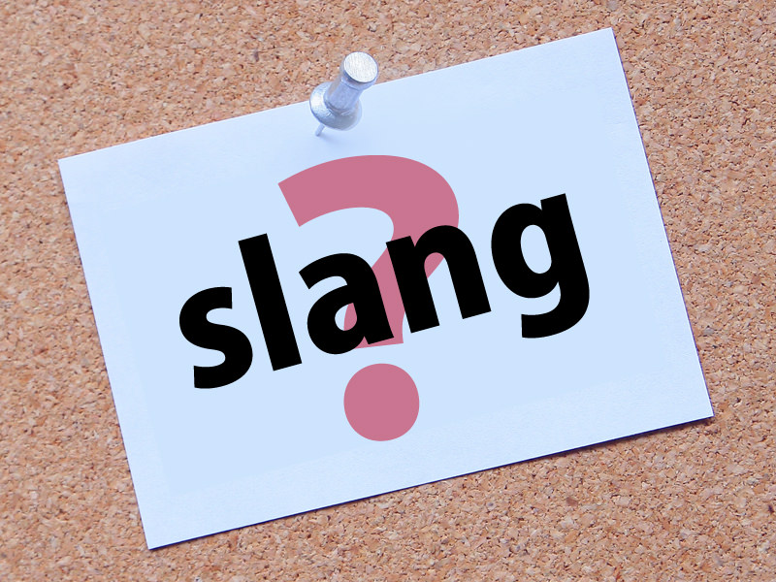
Ну и про немножко – профсловарь борца с пиратством
ИС
УД
Вредонос
ОРД
РИД
ТЗ
СИП

Slide 25
Желаем защиты вашей собственной ИС
Спасибо за внимание

